Slide 1
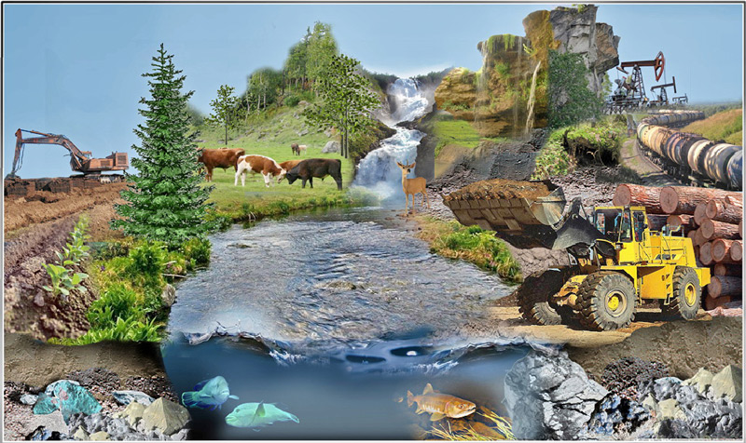
Природно-ресурсный потенциал
России.
Урок географии в 8-ом классе.
Автор: Карезина Нина Валентиновна, учитель географии МОУ СОШ №5 города Светлого Калининградской области
900igr.net

Slide 2
Повторение
Расскажите о составе отраслей первичного сектора.
Какие типы и виды природных ресурсов вы знаете?
Какого рода проблемы существуют в России в первичном секторе
экономики? Какие из них присущи всем странам, а какие характерны только
для России?

Slide 3
План урока:
Природно-ресурсный потенциал России, его оценка
Проблемы и перспективы использования природных ресурсов.
Основные ресурсные базы.
Обеспеченность России природными ресурсами.
Дисбаланс в обеспеченности основными видами ресурсов и их потреблении.
Основные проблемы развития природо-эксплуатирующих отраслей в России

Slide 4
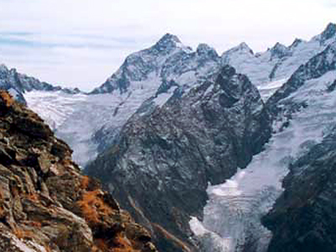

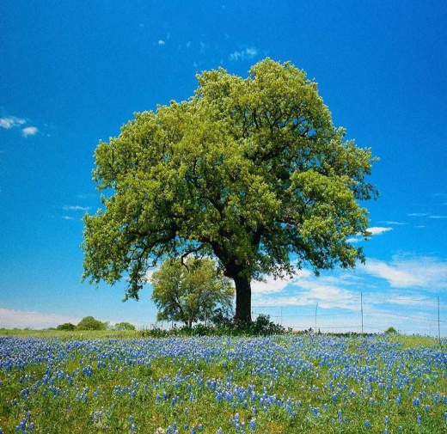
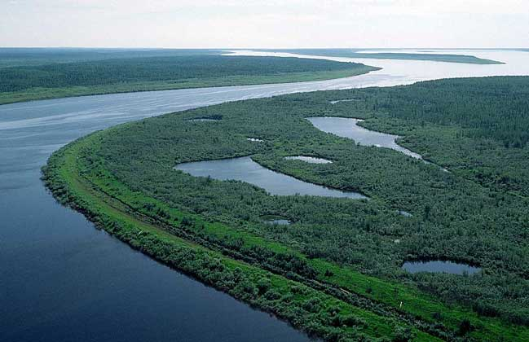
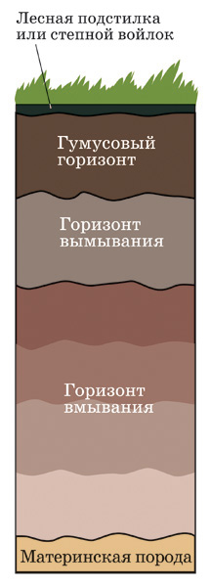
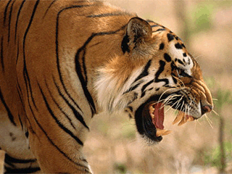
Схема природного комплекса
Рельеф
и горные
породы
Климат
Воды
Растительный
мир
Животный мир
Почвы

Slide 5
Какими ресурсами богата Россия?

Slide 6
1.Что означает словосочетание «природно-ресурсный потенциал»?
Возможность страны обеспечить себя необходимыми ресурсами
2. Может ли человек при всей катастрофичности экологических и экономических проблем отказаться от использования природных ресурсов?
Нет, не может
3. Что такое природные ресурсы?
Компоненты природы, используемые человеком в процессе производства
4. Доля каких из них наиболее велика в мировых запасах?
Сланцы, природный газ, железные руды, уголь.
5. Природное богатство ресурсами - это благо или проблема?
Безусловно, это благо, необходимо только грамотно и экономично их использовать, а, кроме того, развивать нересурсоемкие отрасли экономики

Slide 7
Богата ли Россия ресурсами?
Действительно, по разнообразию и величине ресурсного потенциала Россия опережает многие страны.
В ней почти идеально соотношение про­мышленных и сельскохозяйственных ресурсов (55:45%).
Даже сейчас, в условиях жесточайшего экономического кризиса, недра России дают значительную часть мировой добычи многих полезных ископаемых

Slide 8
Доля России в мировой добыче полезных ископаемых, в %
Апатиты | 55 | Железные руды | 14
Природный газ | 28 | Руды цветных металлов | 13
Алмазы | 26 | Нефть | 12
Никель | 22 | Каменный уголь | 12
Калийные соли | 16

Slide 9
Так, по ресурсному потенциалу (на каждого жителя) она превосходит
США в 2 раза,
Германию — в 6 раз,
Японию — в 20 раз.

Slide 10
Вывод:
Итак, по обеспеченности природными ресурсами Россия — одна из богатейших стран мира.
Однако по их потреблению она уступает даже странам со скромным ресурсным достатком.
По потреблению железной руды на 1 человека она уступает ФРГ и Японии.
По использованию меди, свинца, цинка, олова занимает 9—11-е места в мире.
В целом же по душевому потреблению важнейших видов ресурсов Россия отстает от западных стран в 2—5 раз.
Почему?

Slide 11
Размещение основных природных ресурсов на территории России
 | Европейская часть % | Азиатская часть %
Территория Население Гидроэнергопотенциал Каменный и бурый уголь Нефть, газ Железная руда Внутренние воды (пресные) Земельные ресурсы Лес | 30 70 18 15 12 42 18 65 25 | 70 30 82 85 88 58 82 35 75

Slide 12
Причины отставания от западных стран по потреблению ресурсов
1. Сырьевые базы России все больше сдвигаются на восток и север.
2. Качество и геологические условия месторождений также зачастую требуют дополнительных затрат
3. Когда Россия входила в состав СССР, она не добывала многих видов сырья, получая их из других регионов страны.
4. Природно-ресурсный потенциал России недостаточно разведан.

Slide 13
Геологическая изученность России:
Только по отдельным видам ресурсов (нефти, газу, никелю, железным и хромовым рудам, апатитам, калийным солям) разведанность выше 50%.
По остальным полезным ископаемым она составляет 30—40%.
Детальное геологическое изучение геологическая изученность России намного ниже, нежели развитых капиталистических стран.
А ее обеспеченность разведанными ресурсами меньше среднемировой (табл. 27).
Видов ресурсов много, и география каждого из них имеет свои особенности (см. карту атласа).
Однако в природе ресурсы размещаются не обособленно, а в виде сочетаний, расположенных на определенных территориях.

Slide 14
Ресурсные базы России
Крупные территориальные сочетания природных ресурсов называются ресурсными базами.
Европейский Север
Центральная
Урало-Поволжская
Северо-Сибирская
Южно-Сибирская
Приморская
Дальневосточная
1

Slide 15
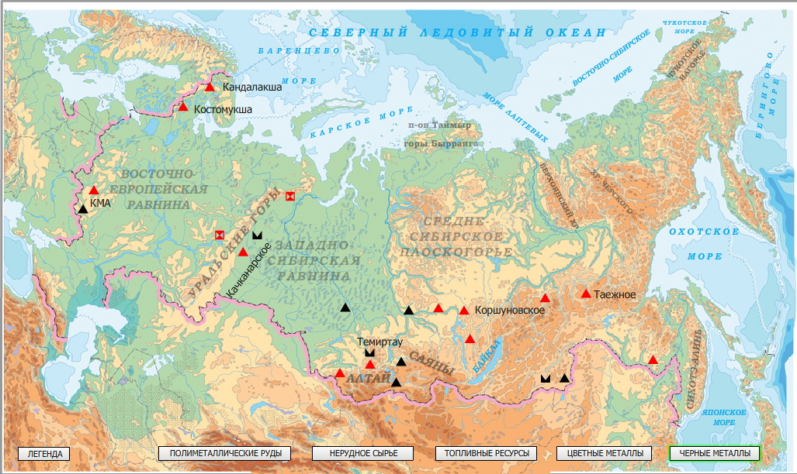
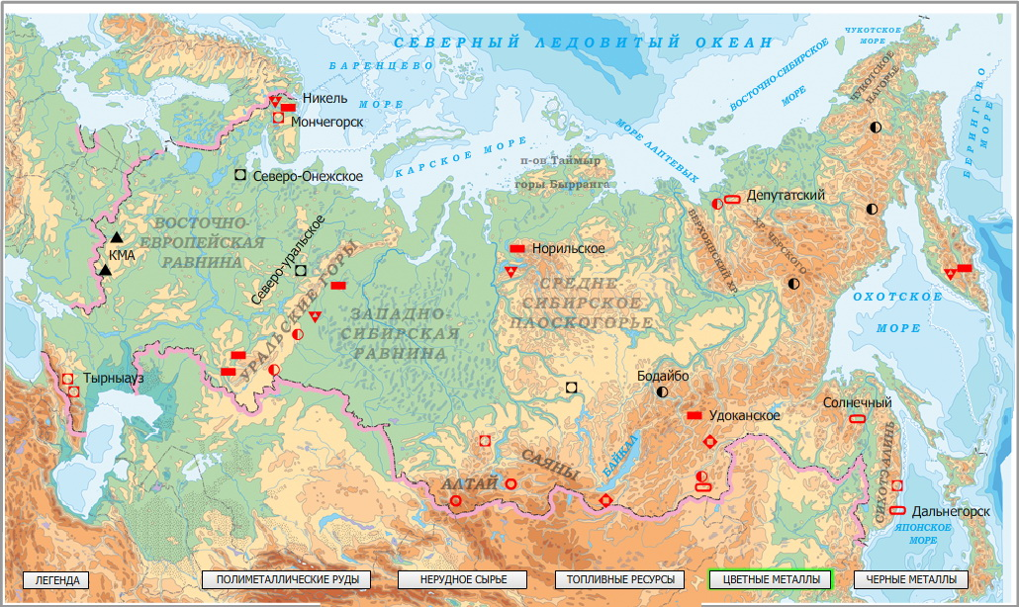
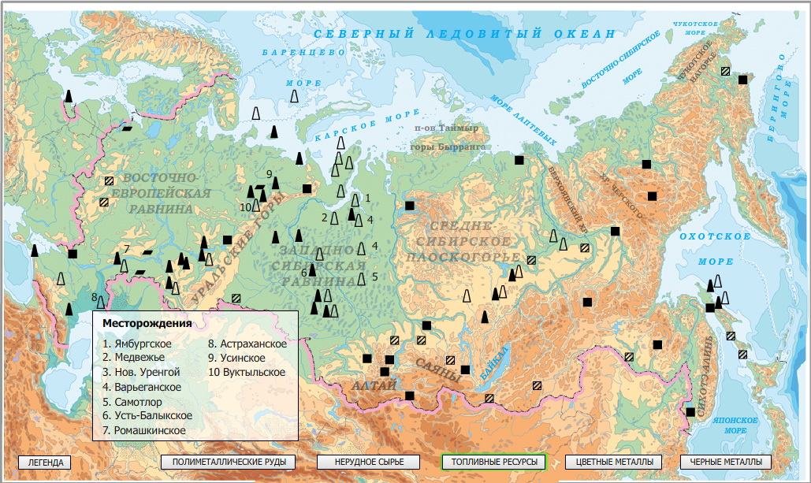
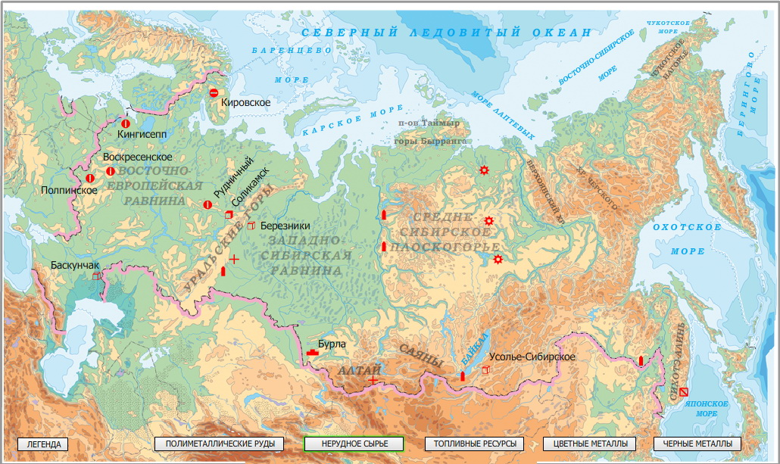
География ресурсных баз России
1
2
4
3
6
7
5

Slide 16


Домашнее задание
§ 48-49
Ответить на вопросы §48 и 49

